Slide 1
Products Management Project

Slide 2
Yapılan Uygulama İle İlgili Temel Bilgiler ve Amaç
"Products Management System – Desktop Application" projesi, C# programlama dilini ve SQL Server veritabanını kullanarak geliştirilen bir masaüstü uygulamasıdır. Bu projede, ürün yönetimiyle ilgili temel fonksiyonları etkili bir şekilde hayata geçirmek ana hedefti. C# dilindeki güçlü özellikler kullanılarak, kullanıcıların ürünleri ekleyebilmesi, düzenleyebilmesi, silebilmesi ve veritabanında bu işlemleri yönetebilmesi sağlandı. Aynı zamanda, ürünler arasında kategorilendirme, sıralama ve arama gibi özellikler de uygulamaya entegre edildi. Bu süreç, masaüstü uygulamaları üzerinde derin bir deneyim kazandırmanın yanı sıra, projenin başarıyla tamamlanması için problem çözme yeteneğini ve proje yönetimi becerilerini güçlendirdi. Gelecekteki yazılım projelerinde edinilen deneyimlerin etkili bir şekilde kullanılması hedeflenmektedir.

Slide 3
Yapılan Uygulama İle İlgili Temel Bilgiler ve Amaç
C# programlama dili ve SQL Server veritabanını kullanarak geliştirilen masaüstü uygulama, bilgisayar kullanıcılarının yerel cihazlarında çalışan yazılımdır. Genellikle iş süreçlerini, veritabanı işlemlerini yönetir ve kullanıcı arayüzü ile etkileşim sağlar. "Product Management System – Desktop Application" projesi örneğinde, ürün yönetimi işlevselliğini içerir, şirketin ürünlerini yönetmek için kullanılabilir.

Slide 4
Yapılan Uygulama İle İlgili Temel Bilgiler ve Amaç
Proje Amaçları:
Ana Hedef: Ürün yönetimiyle ilgili temel fonksiyonları etkili bir şekilde hayata geçirmek.
Proje Sonuçları:
Oluşturulan Platform:
Kullanıcıların ürünleri ekleyebilmesi, düzenleyebilmesi, silebilmesi ve veritabanında bu işlemleri yönetebilmesi.
Ürünler arasında kategorilendirme, sıralama ve arama gibi etkileşimli özelliklerin entegre edilmesi.

Slide 5

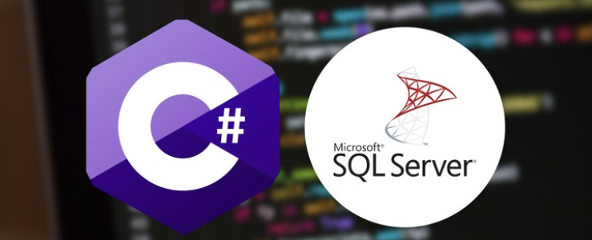
Yapılan Uygulama İle İlgili Temel Bilgiler ve Amaç

Slide 6
Yapılan Uygulama İle İlgili Temel Bilgiler ve Amaç
Yazılım Geliştirme Detayları:
Kullanılan Yazılım Mimarisı: C# dilindeki güçlü özelliklerden yararlanılarak özelleştirilmiş bir mimari.
Veri Saklama Ortamı: SQL Server veritabanı kullanılarak veriler güvenli bir şekilde depolanmıştır.
Etkileşimli Özellikler: Ürünler arasında kategorilendirme, sıralama ve arama gibi etkileşimli özellikler uygulamaya entegre edilmiştir.

Slide 7
Yapılan Uygulama İle İlgili Temel Bilgiler ve Amaç
Yapılan İşler ve Görevler:
Temel ürün yönetimi fonksiyonlarının belirlenmesi ve yazılıma entegrasyonu.
Kullanıcı arayüzü tasarımı ve deneyim optimizasyonu için geliştirmeler.
SQL Server veritabanında veri modelleme ve ilişki kurulumu.
Proje süreci yönetimi ve problem çözme süreçlerinde etkin rol alınması.

Slide 8
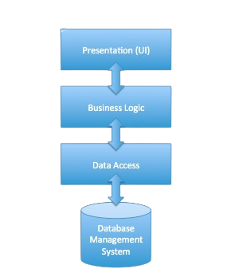
Uygulamanın Mimarisi ve Teknik Özellikleri

Slide 9
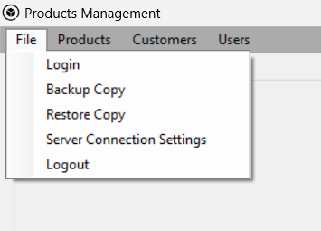
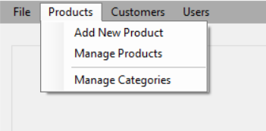
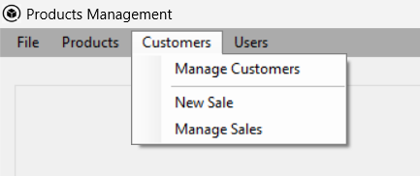
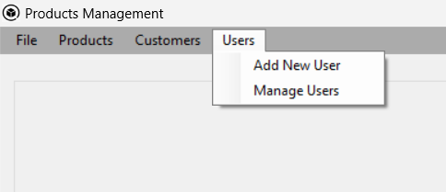
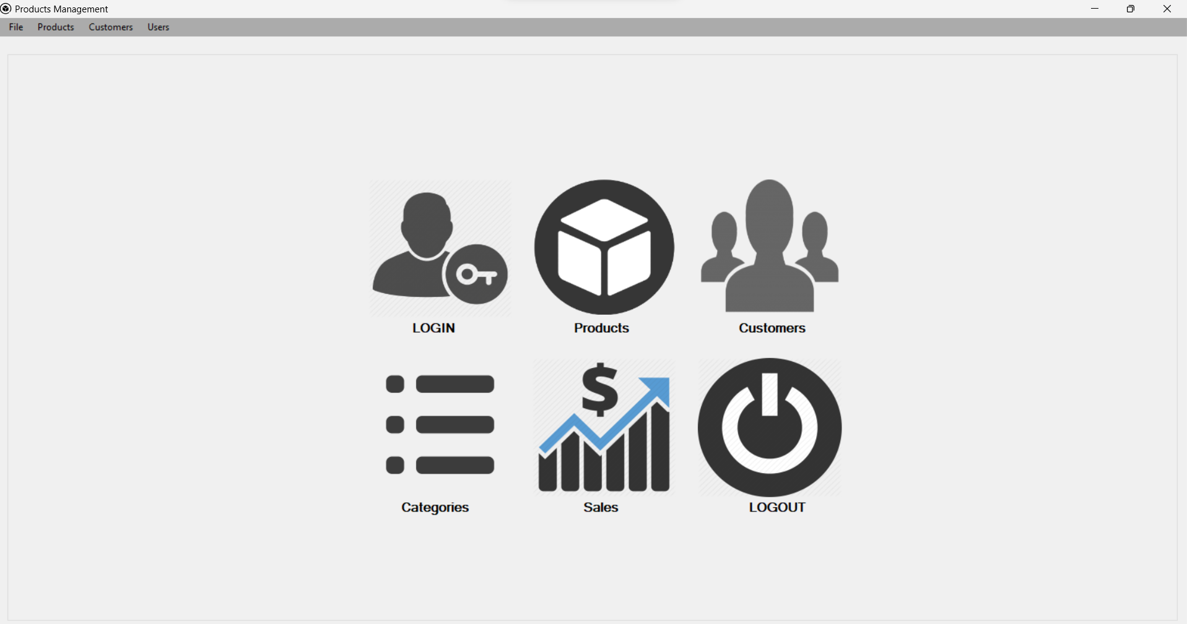
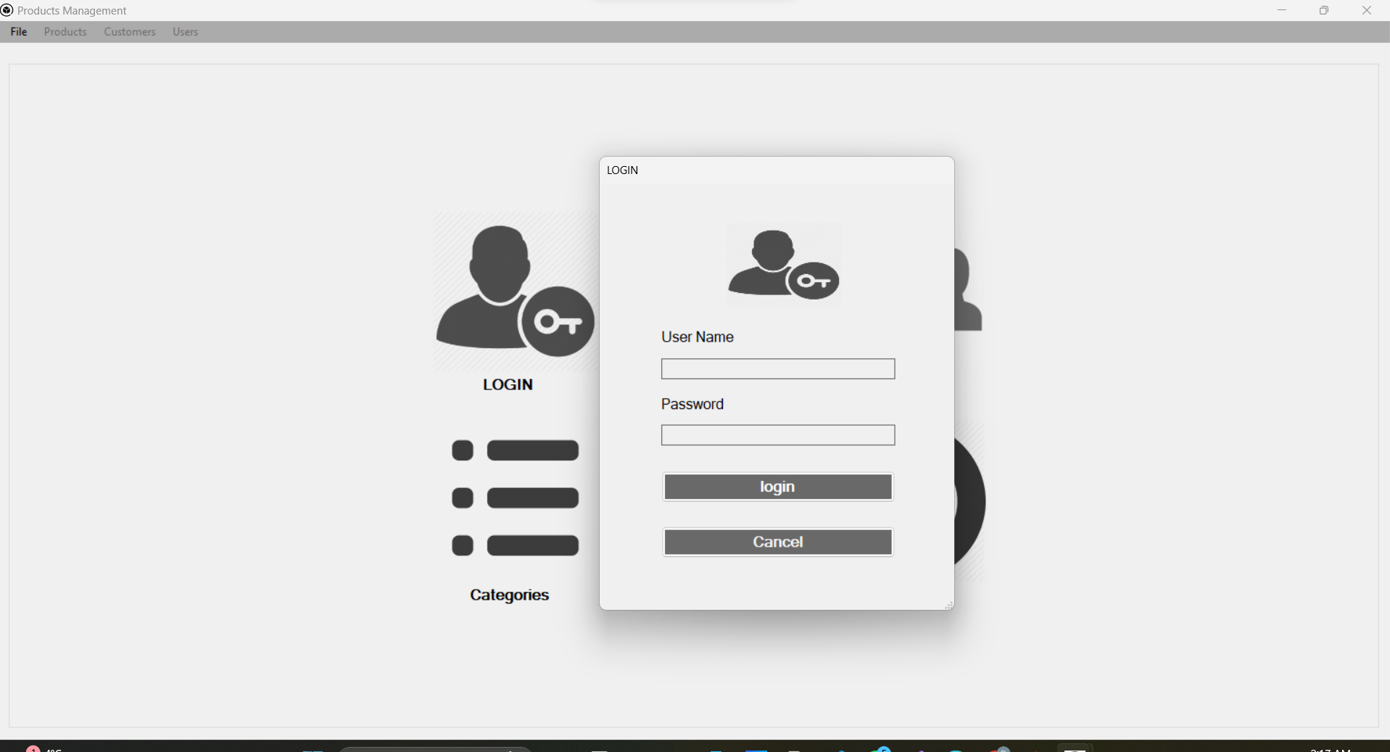
Uygulamanın Çalışması ve Kullanımı İle İlgili Bilgiler

Slide 10
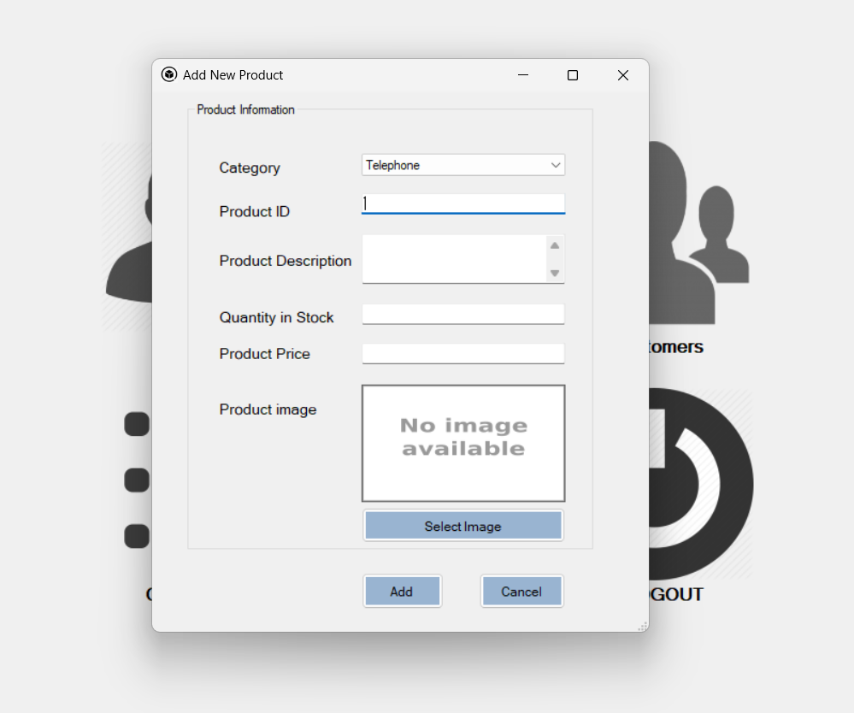
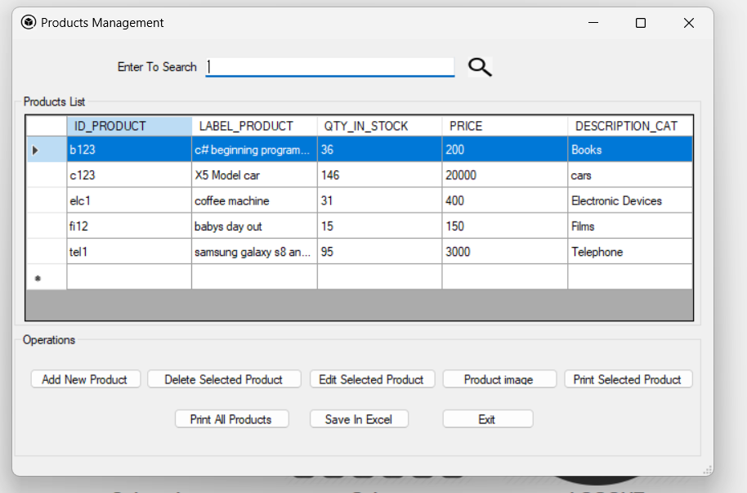
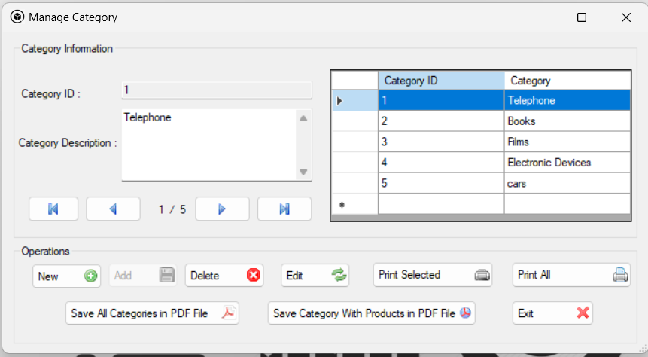
Uygulamanın Çalışması ve Kullanımı İle İlgili Bilgiler

Slide 11
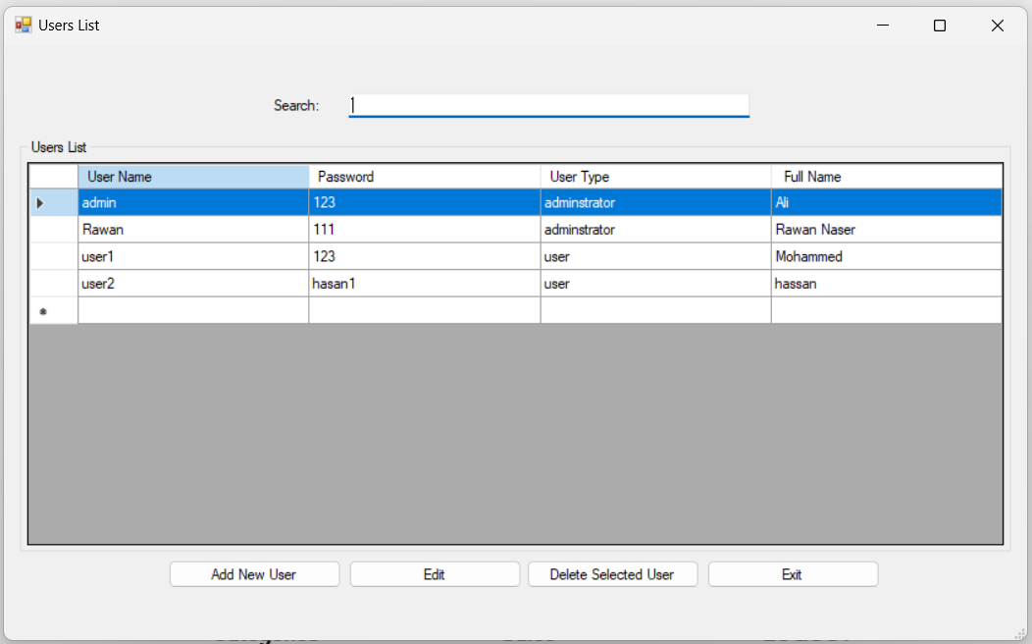
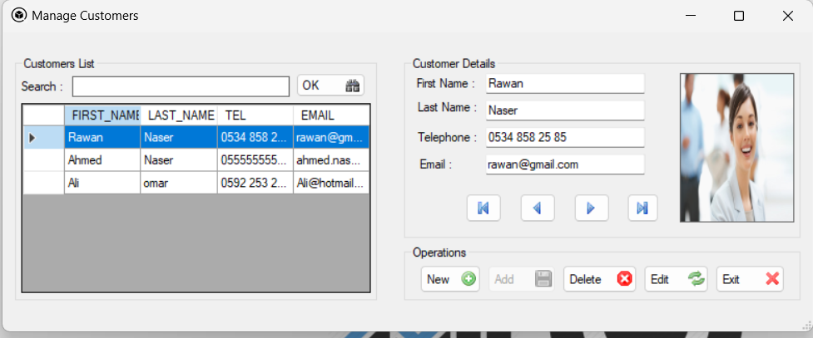
Uygulamanın Çalışması ve Kullanımı İle İlgili Bilgiler

Slide 12
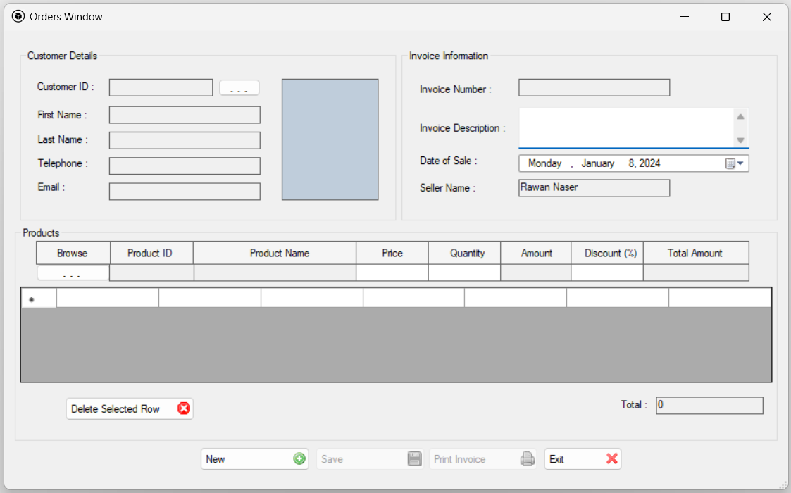
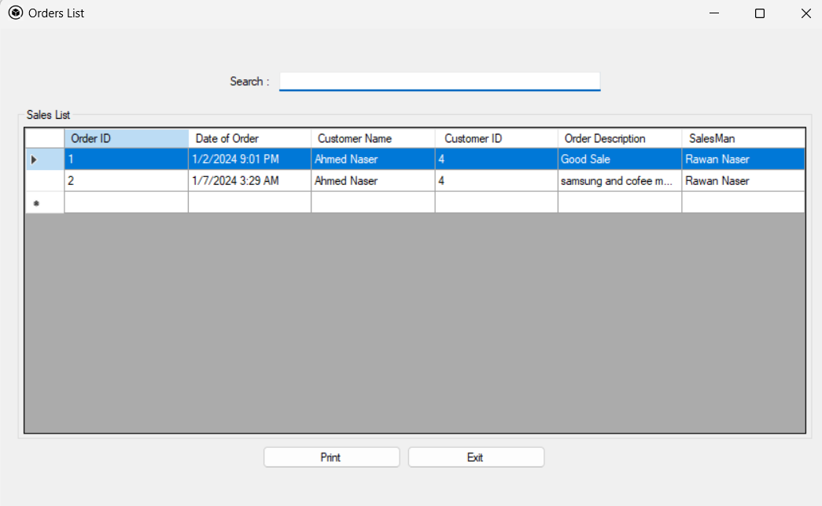
Uygulamanın Çalışması ve Kullanımı İle İlgili Bilgiler

Slide 13
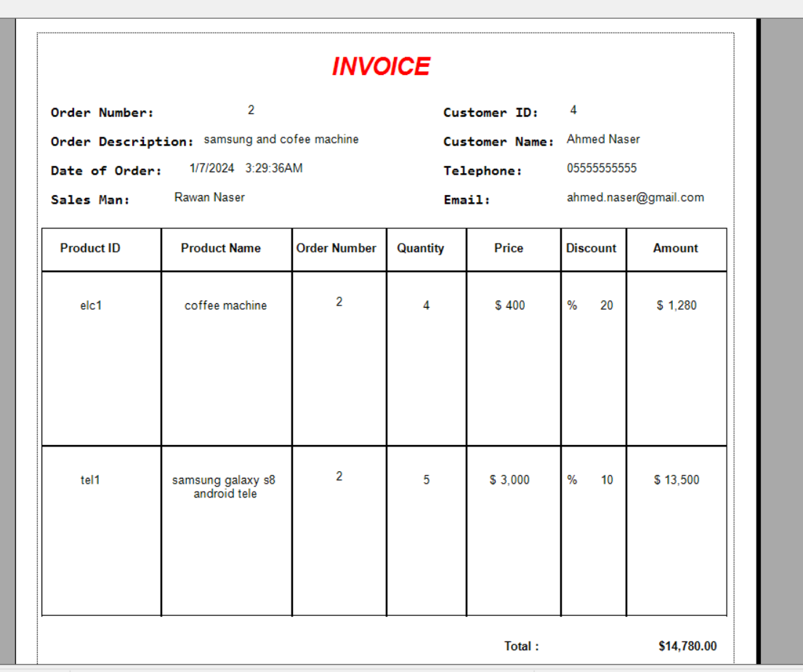
Uygulamanın Çalışması ve Kullanımı İle İlgili Bilgiler

Slide 14
KAZANIMLAR
Mesleki ve Teknik Kazanımlar
C# Yetkinliği: C# dilinde ileri düzey yetkinlik kazandım.
Teknik Bilgi ve Hata Çözme: Geniş programlama teknikleri bilgisi edindim ve hata analizi konusunda becerilerimi güçlendirdim.
Proje Yönetimi: Proje süreçlerini etkili bir şekilde yönetme yeteneğimi geliştirdim.
Deneyim ve Özgüven: Projelerle kazandığım deneyimler, özgüvenimi artırdı.
Mentorluk ve İşbirliği: Şirket mühendislerinden aldığım mentorluk ve işbirliği deneyimleri önemli katkı sağladı.
İşgücü Hazırlığı: İş ortamını anlama ve iş hayatına hazır olma yetkinliğine sahibim.

Slide 15
TEŞEKKÜRLER

